Slide 1
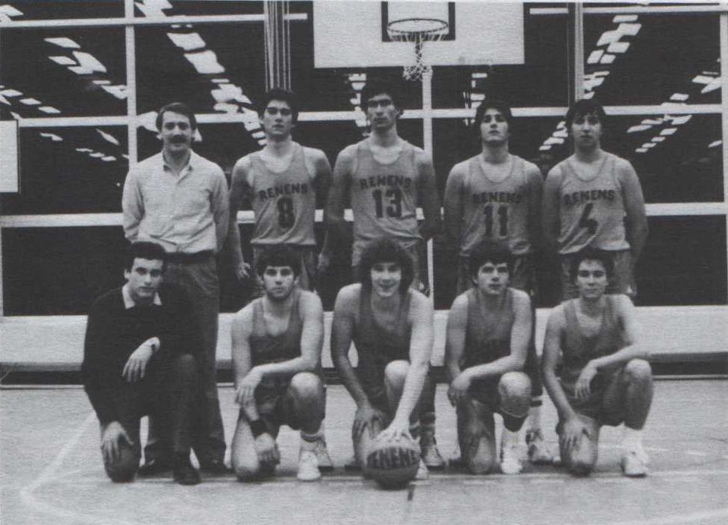
Renens I 1LNM
1981
1982
Karpat
Bülend
Entraîneur
Yves
Meylan
Bertrand
Calpini
Amato
Cavaliere
Luigi
Bianchi
Pietro
Cavaliere
Miguel
Orellana
Yves
Legrand
Patrick
Rossier
José
Frias

Slide 2
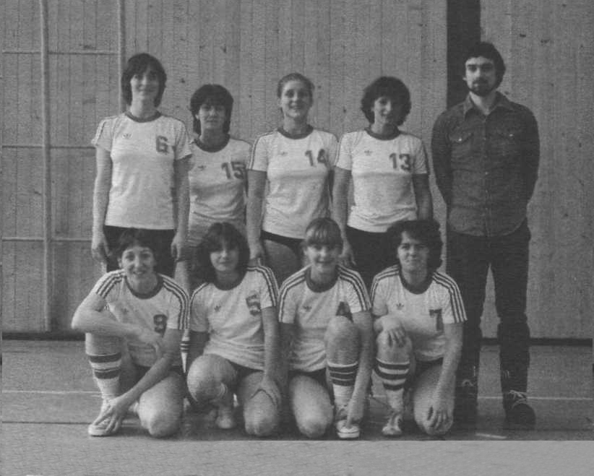
Féminines LNB
1981
1982
Chantal
Moret
Mary
Karathanassis
Eva
Bertholet
Didier
Meyer
Patrizia
Zorzetto
Chantal
Roulin
Yvana
Carniato
Marinette
Cadenzatti

Slide 3
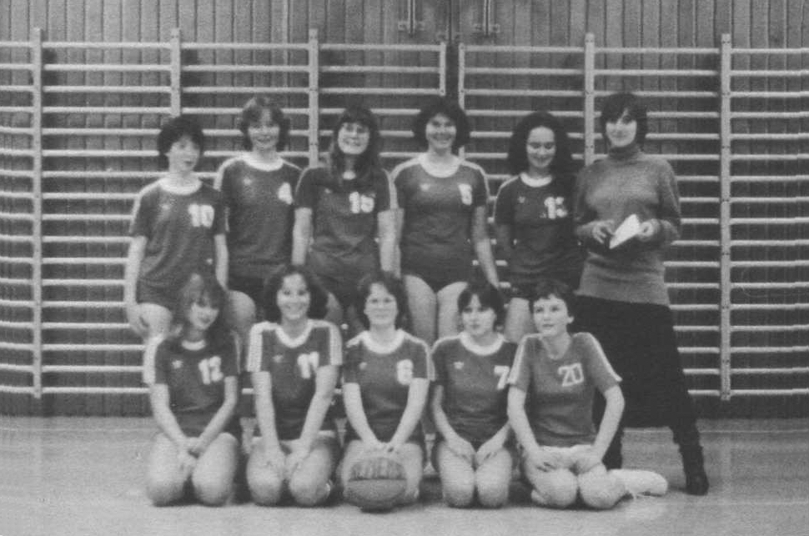
Juniors Féminines
1981
1982
Chantal
Moret

Slide 4
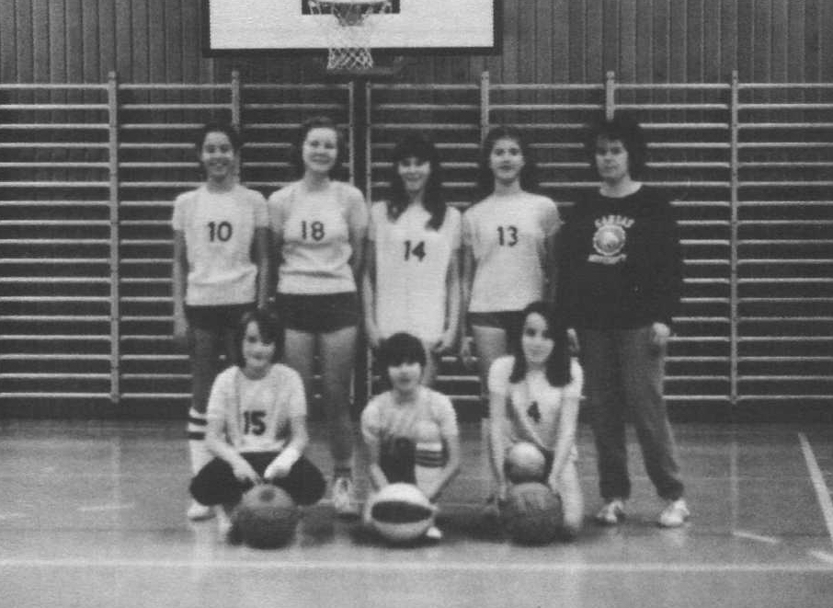
Minimes Féminines
1981
1982
Marinette
Cadenzatti
Entraîneuse

Slide 5
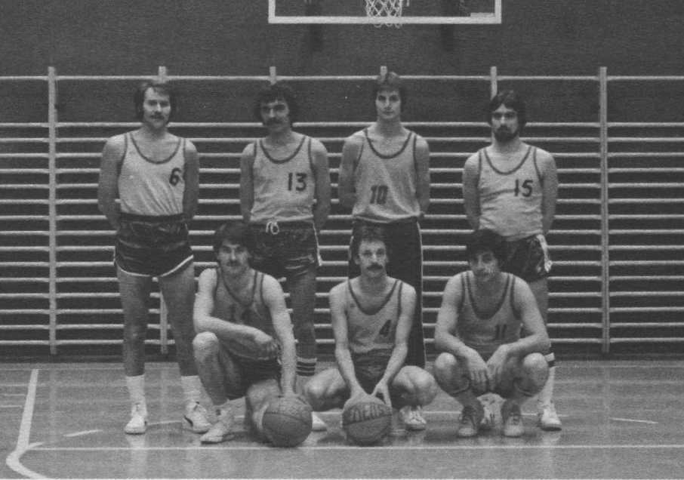
Renens II 3èmeligue
1981
1982
Heinz
Meier
Pierre
Corday
Alex Minganti
Didier
Meyer
Roland
Guignard
Serge
Pella
Pierre-Etienne
Duvoisin

